Slide 1
TEORIA TRANSMITERII INFORMAtIEI
~ CURS VIII ~
S.l. dr. ing. Alexandra Ligia Balan

Slide 2
CODURI Reed–Solomon

Slide 3
TEORIA TRANSMITERII INFORMAŢIEI
CURS 8
Descrierea codurilor Reed-Solomon ciclice
O clasă foarte interesantă de coduri ciclice a fost definită în 1960 de Reed și Solomon.
Numite în articolul inițial coduri polinomiale, Peterson arată un an mai târziu că ele sunt de fapt un caz particular de coduri BCH.
http://stud.usv.ro/TTI/CURS/

Slide 4
TEORIA TRANSMITERII INFORMAŢIEI
CURS 8
Descrierea codurilor Reed-Solomon ciclice
coduri bloc ciclice liniare
coduri nonbinare
reprezintă o subclasa de coduri din familia codurilor liniare, non-binare, ciclice, BCH codes
sunt definite în câmpul binar GF(q); q = p^{m}, p – nr. prim, m∈Z*
q > 2
sunt construite pentru a corecta t erori sau mai puţine.
http://stud.usv.ro/TTI/CURS/

Slide 5
TEORIA TRANSMITERII INFORMAŢIEI
CURS 8
Descrierea codurilor Reed-Solomon ciclice
Un cod RS, C_{RS}(n,k) , capabil să corecteze t erori sau mai puţine definit în câmpul Galois GF(q) are următoarele proprietăţi:
lungimea cuvântului de cod n = q-1
biţi de paritate n-k ≤ 2t
distanţa Hamming minimă d_{min}≥ 2t+1
numărul de erori corectabile t
Codurile BCH sunt capabile să corecteze t erori sau mai puţine într-un cuvânt de cod de lungime n, n = 2^{m}-1.
Polinomul generator al unui cod BCH se determină în funcţie de rădăcinile sale în câmpul GF(2^{m})
http://stud.usv.ro/TTI/CURS/

Slide 6
TEORIA TRANSMITERII INFORMAŢIEI
CURS 8
Descrierea codurilor Reed-Solomon ciclice
fie α un element primitiv al câmpului GF(q). Rezultă α^{q-1}=0.
Codul RS, C_{RS}(n,k) de lungime n=q-1 este generat de polinomul:
coeficienţii polinomului generator g_{i} aparţin câmpului galois extins GF(q).
polinoamele minimale au forma:
cele mai utilizate coduri în practică sunt definite în câmpul Galois de tipul GF(2^{m}).
fiecare element α^{i} este o rădăcină a polinomului minimal X- α^{i} . Rezultă că polinomul X- α^{i} este un factor al polinomului X^{n}-1
http://stud.usv.ro/TTI/CURS/

Slide 7
TEORIA TRANSMITERII INFORMAŢIEI
CURS 8
Descrierea codurilor Reed-Solomon ciclice
un cod RS se poate defini cu un set echivalent de polinoame de cod c(X) care aparţin câmpului GF(q).
grad{c(X)}≤n-1 şi α, α², …, α^{n-q} rădăcini ale polinoamelor c(X).
rezultă că c(X) ∈ C_{RS} dacă:
relaţia:
este adevărată dacă
http://stud.usv.ro/TTI/CURS/

Slide 8
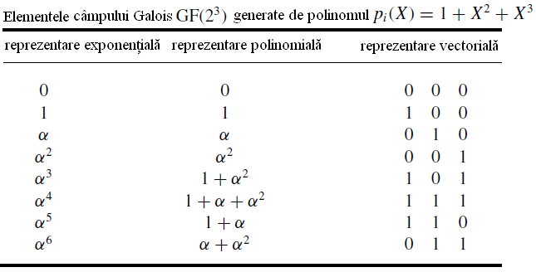
TEORIA TRANSMITERII INFORMAŢIEI
CURS 8
Descrierea codurilor Reed-Solomon ciclice
Exemplul 1.
Să se construiască câmpul Galois GF(2³) generat de polinomul p_{i}(X)=1+X²+X³
http://stud.usv.ro/TTI/CURS/

Slide 9
TEORIA TRANSMITERII INFORMAŢIEI
CURS 8
Descrierea codurilor Reed-Solomon ciclice
Exemplul 2.
Să se construiască polinomul generator al unui cod RS, C_{RS}(7,5), care este definit într-un câmp Galois GF(2³) şi polinomul p_{i}(X)=1+X²+X³ este polinom primitiv.
Deoarece n-k=2 rezultă că numărul de erori este t=1.
Polinomul generator al codului este:
http://stud.usv.ro/TTI/CURS/

Slide 10
TEORIA TRANSMITERII INFORMAŢIEI
CURS 8
Descrierea codurilor Reed-Solomon ciclice
Exemplul 3.
Fie GF(2³) generat de rădăcina α a polinomului 1 + X + X³.
Să considerăm codul RS definit de polinomul:
g(X) = (α + X)(α² + X) = 1 + α +(α+ α² )X + X².
Este un cod ciclic de lungime n = 7; k = 5 și d = 3.
Se poate construi matricea generatoare a codului:
http://stud.usv.ro/TTI/CURS/

Slide 11
TEORIA TRANSMITERII INFORMAŢIEI
CURS 8
Descrierea codurilor Reed-Solomon ciclice
Exemplul 3.
Codul are 8⁵ cuvinte, obținute prin:
prin înmulțirea cu g(X) a tuturor polinoamelor din GF(2³)[X] de grad cel mult 4 sau – echivalent
din înmulțirea cu matricea G a tuturor cuvintelor din GF(2³)⁵.
De exemplu codificarea mesajului de informație
Este:
O matrice de control foarte simplă se obține folosind rădăcinile α și α² ale cuvintelor - cod:
http://stud.usv.ro/TTI/CURS/

Slide 12
TEORIA TRANSMITERII INFORMAŢIEI
CURS 8
Forma sistematică a codurilor Reed-Solomon
fie un cod RS generat cu ajutorul polinomului generator de forma:
codul C_{RS}(n, n-2t) este constituit din polinoame c(X) de grad n-1 sau mai mic. Aceste polinoame au coeficienţi în câmpul Galois, GF(2^{m}).
polinoamele de cod sunt multipli ai polinomului generator.
http://stud.usv.ro/TTI/CURS/

Slide 13
TEORIA TRANSMITERII INFORMAŢIEI
CURS 8
Forma sistematică a codurilor Reed-Solomon
un mesaj se poate scrie sub formă polinomială:
acest mesaj are coeficienţii în câmpul Galois, GF(2^{m}).
Forma sistematică a cuvântului de cod se poate obţine împărţind X^{n-k}m(X) la polinomul generator g(X).
http://stud.usv.ro/TTI/CURS/

Slide 14
TEORIA TRANSMITERII INFORMAŢIEI
CURS 8
Forma sistematică a codurilor Reed-Solomon
Exemplul 4
Să se determine cuvântul de cod sistematic, pentru un cod RS de tipul celui din exemplul 2. Se consideră că se transmite mesajul (001 101 111 010 011).
Forma polinomială a mesajului este:
Rezultă:
http://stud.usv.ro/TTI/CURS/

Slide 15
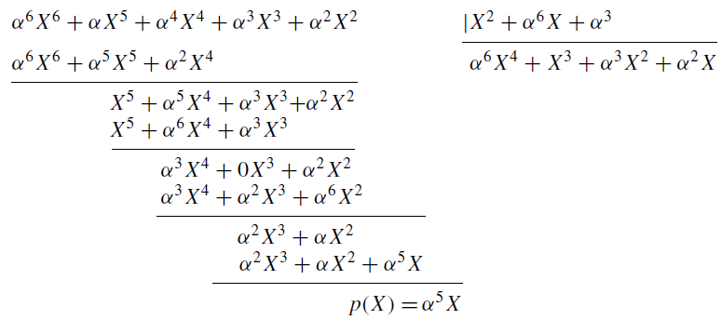
TEORIA TRANSMITERII INFORMAŢIEI
CURS 8
Forma sistematică a codurilor Reed-Solomon
Exemplul 4
http://stud.usv.ro/TTI/CURS/

Slide 16
TEORIA TRANSMITERII INFORMAŢIEI
CURS 8
Coduri RS scurte
Deoarece αϵGF(2^{m}) este primitiv:
toate cuvintele unui cod RS au lungimea: n = 2^{m} - 1
k = n - d + 1 = 2^{m} - d simboluri de informație.
Uneori însă sunt necesare coduri RS a căror lungime să nu fie de această formă.
Ele se obțin astfel:
Fie A un (n; k) - cod RS de distanță d și s (1 ≤s < 2^{m} -d) un număr întreg.
Se construiește codul RS scurt A(s) format din toate cuvintele lui A care au 0 pe ultimele s poziții, din care apoi aceste s poziții se ignoră.
http://stud.usv.ro/TTI/CURS/

Slide 17
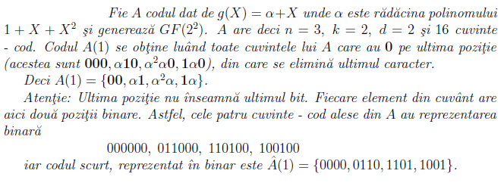
TEORIA TRANSMITERII INFORMAŢIEI
CURS 8
Coduri RS scurte
Exemplul 5
http://stud.usv.ro/TTI/CURS/

Slide 18
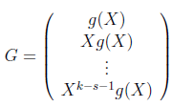
TEORIA TRANSMITERII INFORMAŢIEI
CURS 8
Coduri RS scurte
Dacă g(X) este polinomul generator al codului A, atunci:
Sau - altfel spus - A(s) conține toate polinoamele de forma b(X) unde:
De aici rezultă că matricea generatoare a unui cod RS scurt A(s) este:
http://stud.usv.ro/TTI/CURS/

Slide 19
TEORIA TRANSMITERII INFORMAŢIEI
CURS 8
Coduri RS scurte
Matricea generatoare se obține din matricea generatoare a codului A, din care se elimină ultimele s linii.
Numărul de simboluri de informație este egal cu numărul de linii din G, deci k_{s} = k - s = 2^{m} - d - s
http://stud.usv.ro/TTI/CURS/

Slide 20
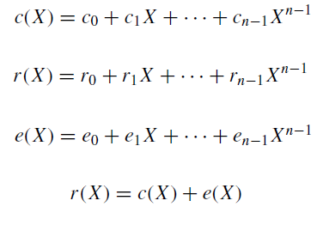
TEORIA TRANSMITERII INFORMAŢIEI
CURS 8
Vectorul Sindrom utilizat pentru decodarea unui cod RS
- cuvântul de cod
- cuvântul recepţionat
- eroarea apărută în timpul transmisiei
Se consideră că polinomul eroare conţine τ elemente diferite de zero.
http://stud.usv.ro/TTI/CURS/

Slide 21
TEORIA TRANSMITERII INFORMAŢIEI
CURS 8
Vectorul Sindrom utilizat pentru decodarea unui cod RS
Se consideră că polinomul eroare conţine τ elemente diferite de zero.
Rezultă că în timpul transmisiei vor fi τ erori poziţionate astfel:
În cazul unui cod non-binar definit in GF(2^{m}), toate elementele vectorilor implicaţi aparţin acestui câmp.
În acest caz trebuie să cunoaştem nu doar poziţia erorilor ci şi valoarea acestora în câmpul GF(2^{m}).
definim locatorul erorii:
se calculează sindromul s_{i}
http://stud.usv.ro/TTI/CURS/

Slide 22
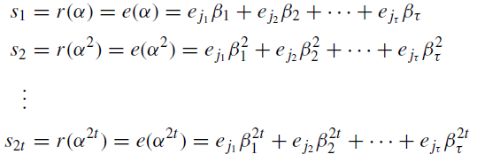
TEORIA TRANSMITERII INFORMAŢIEI
CURS 8
Vectorul Sindrom utilizat pentru decodarea unui cod RS
http://stud.usv.ro/TTI/CURS/

Slide 23
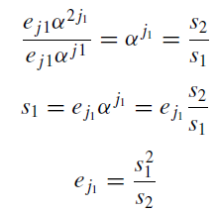
TEORIA TRANSMITERII INFORMAŢIEI
CURS 8
Vectorul Sindrom utilizat pentru decodarea unui cod RS
Fie cazul particular C_{RS}(n, n-2), t=1, rezultă:
http://stud.usv.ro/TTI/CURS/

Slide 24
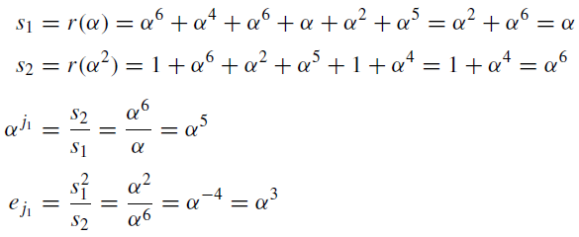
TEORIA TRANSMITERII INFORMAŢIEI
CURS 8
Vectorul Sindrom utilizat pentru decodarea unui cod RS
Exemplul 6
Se consideră codul RS din exemplul anterior (ex.3). Presupunem că vectorul recepţionat este:
r = (000 110 001 101 111 111 011) = (0 α⁵ α² α³ α⁴ α⁴ α⁶).
Determinaţi poziţia şi valoarea erorii care apare pe parcursul transmisiei.
http://stud.usv.ro/TTI/CURS/

Slide 25
TEORIA TRANSMITERII INFORMAŢIEI
CURS 8
Vectorul Sindrom utilizat pentru decodarea unui cod RS
http://stud.usv.ro/TTI/CURS/

Slide 26
TEORIA TRANSMITERII INFORMAŢIEI
CURS 8
Vectorul Sindrom utilizat pentru decodarea unui cod RS
Fiind cazuri particulare de coduri BCH, codurile RS se pot decodifica folosind algoritmul Peterson.
Exemplul 6
http://stud.usv.ro/TTI/CURS/

Slide 27
TEORIA TRANSMITERII INFORMAŢIEI
CURS 8
Vectorul Sindrom utilizat pentru decodarea unui cod RS
Exemplul 6
http://stud.usv.ro/TTI/CURS/

Slide 28
TEORIA TRANSMITERII INFORMAŢIEI
CURS 8
Vectorul Sindrom utilizat pentru decodarea unui cod RS
Exemplul 6
http://stud.usv.ro/TTI/CURS/

Slide 29
TEORIA TRANSMITERII INFORMAŢIEI
CURS 8
Algoritmul de decodificare Berlekamp - Massey
Fie g(X) polinomul generator al unui cod RS
c(X) = a(X)g(X) un polinom - cod transmis
v(X) = c(X) + e(X) polinomul recepționat
Notăm V (X);C(X) și E(X) transformatele lui v(X); c(X) respectiv e(X). Deoarece transformata Fourier finită este o aplicație liniară, se verifică imediat V (X) = C(X) + E(X).
Deoarece g(X) are d-1 rădăcini consecutive α^{i}; m₀≤i≤ m₀ +d-2, sindromul s(X) va avea s(α^{n-i}) = e(α^{n-i}) = E_{i} pentru n-m₀ - d + 1 ≤ i ≤ n - m₀.
http://stud.usv.ro/TTI/CURS/

Slide 30
TEORIA TRANSMITERII INFORMAŢIEI
CURS 8
Algoritmul de decodificare Berlekamp - Massey
Rezultă:
sindromul va putea determina d-1 coeficienți ai transformatei E(X).
Pentru ceilalți coeficienți va trebui să reluăm polinomul de localizare a erorilor σ(X).
σ(X) are proprietatea că σ(α^{k}) = 0 ↔ e_{k} ≠ 0.
Deoarece E(α^{k}) = e_{k}, vom avea σ(α^{k}) E(α^{k}) = 0 k, deci - lucrând în algebra polinoamelor modulo 1 + X^{n}:
unde t = [(d-1)=2]. Calculând în ambele relații coeficientul lui X^{t+k}, se obține:
Deoarece se știu deja d-1 valori consecutive ale lui E_{k}, putem determina recursiv coeficienți σ_{i}, pe care îi folosim la generarea tuturor valorilor E_{k}.
http://stud.usv.ro/TTI/CURS/

Slide 31
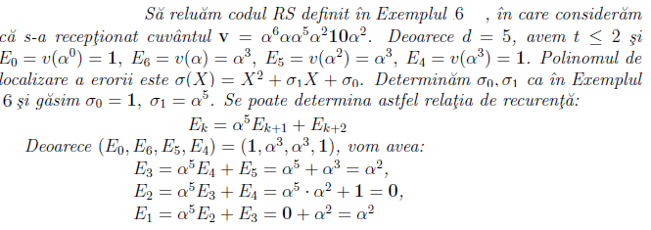
TEORIA TRANSMITERII INFORMAŢIEI
CURS 8
Algoritmul de decodificare Berlekamp - Massey
Exemplul 6
http://stud.usv.ro/TTI/CURS/

Slide 32
TEORIA TRANSMITERII INFORMAŢIEI
CURS 8
Algoritmul de decodificare Berlekamp - Massey
Exemplul 6
http://stud.usv.ro/TTI/CURS/

Slide 33
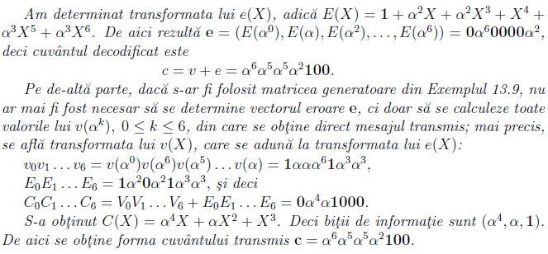
TEORIA TRANSMITERII INFORMAŢIEI
CURS 8
Algoritmul de decodificare Berlekamp - Massey
Exemplul 6
http://stud.usv.ro/TTI/CURS/

Slide 34
TEORIA TRANSMITERII INFORMAŢIEI
CURS 8
Ștergeri
O ștergere este o eroare detectată, pentru corectarea căreia trebuind determinată doar valoarea erorii.
Numărul locației de ștergere este poziția elementului perturbat.
Acest număr este în general cunoscut (din citirea fizică a mesajului primit sau din structura codului).
Astfel, fie A un cod RS peste GF(2^{m}) ¸si să considerăm codul Â format din reprezentarea binară a cuvintelor codului A (fiecare element din GF(2^{m}) se scrie ca un cuvânt binar de lungime m).
Se definește ¸si codul Â’ obținut prin adăugarea câte unui bit de paritate la fiecare simbol din componența cuvintelor codului Â.
http://stud.usv.ro/TTI/CURS/

Slide 35
TEORIA TRANSMITERII INFORMAŢIEI
CURS 8
Ștergeri
Exemplul 7
http://stud.usv.ro/TTI/CURS/

Slide 36
TEORIA TRANSMITERII INFORMAŢIEI
CURS 8
Ștergeri
Exemplul 8
http://stud.usv.ro/TTI/CURS/

Slide 37
TEORIA TRANSMITERII INFORMAŢIEI
CURS 8
Ștergeri
Teoremă: Fie A un cod RS peste GF(2^{m}) de distanță d, și v un cuvânt recepționat care are s ștergeri și t erori care nu sunt ștergeri. Atunci v poate fi decodificat corect dacă 2t + s ≤ d - 1.
Fie A un cod RS peste GF(2^{m}), de polinom generator g(X) = (α^{m0} + X) …(α^{m0+d-2}+ X).
Se transmite cuvântul - cod c ¸si se recepționează v cu s ștergeri localizate în elementele mulțimii B = {X₁,…X_{s}}.
Fie σ_{B}(X)=B₀+B₁X+…+B_{s-1}X^{s-1} +X^{s} polinomul de localizare al ștergerilor.
http://stud.usv.ro/TTI/CURS/

Slide 38
TEORIA TRANSMITERII INFORMAŢIEI
CURS 8
Ștergeri
Fie σ_{B}(X)=B₀+B₁X+…+B_{s-1}X^{s-1} +X^{s} polinomul de localizare al ștergerilor.
Polinomul de localizare a erorilor σ_{A}(X)=σ_{A\B}(X)σ_{B}(X) poate fi determinat aflând σ_{A\B}(X)=A₀+A₁X+ …+A_{t-1}X^{t-1} +X^{t} astfel:
http://stud.usv.ro/TTI/CURS/

Slide 39
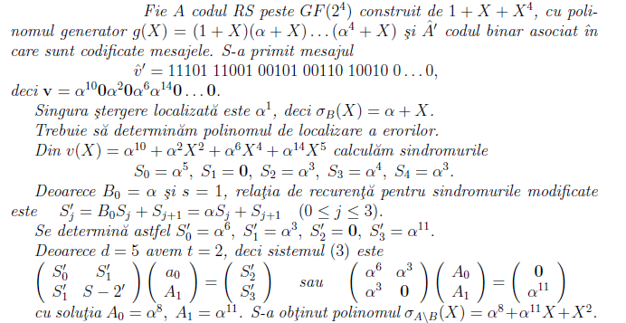
TEORIA TRANSMITERII INFORMAŢIEI
CURS 8
Ștergeri
Exemplul 9
http://stud.usv.ro/TTI/CURS/

Slide 40
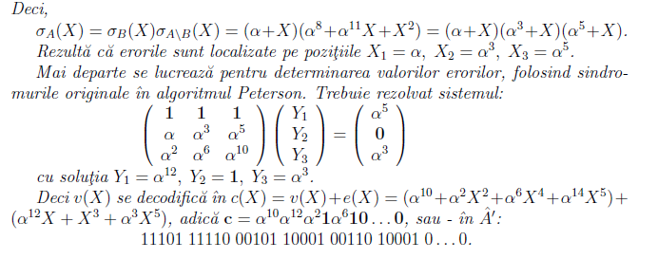
TEORIA TRANSMITERII INFORMAŢIEI
CURS 8
Ștergeri
Exemplul 9
http://stud.usv.ro/TTI/CURS/

Slide 41
TEORIA TRANSMITERII INFORMAŢIEI
CURS 8
Bibliografie
[1] J.C. Moreira, P.G. Farrell, “Essentials Of Error-control Coding”, Ed. John Wiley & Sons Ltd., 2006.
[2] http://www.galaxyng.com/adrian_atanasiu/coduri.htm
http://stud.usv.ro/TTI/CURS/

